Slide 1
För framgång i vatten!
Aktiva medlemmar: 1200/år
Verksamheter:
- Simskola 550 barn/termin
- Hajen/crawl 200 barn/termin
- Särskilda behov 30 barn/termin
- Vuxencrawl 30 aktiva/termin
- Tävlingssimning 100 aktiva/termin
- Sommarverksamhet 60 barn/sommar
Biverksamhet Café i simhallen
Integrerad verksamhet: Simgymnasium UEIG
Antal anställda: 500% (6 tjänster)
Timanställda: 25 personer
Notes:
1

Slide 2
Historik
Sammanslagning: 2008
Uddevalla Simförening 300 medlemmar
(1927)
Skäret Simsällskap 550 medlemmar
(1951).
Notes:
2

Slide 3
Mål & Visioner
Uddevalla Sim är med sina drygt 1200 medlemmar kommunens största idrottsförening och inrymmer verksamheter som elit simning, ungdoms tävlingssimning, handikappverksamhet, och simutbildningsverksamhet.
Uddevalla Sim tillhör idag den absoluta eliten av svenska simklubbar och erbjuder en satsning och en elitverksamhet som ligger i utvecklingens framkant.
Målsättningen är ge barn och ungdomar en möjlighet till en karriär inom simidrotten samt att kontinuerligt bidra med simmare från Uddevalla som representerar i Svenska Simlandslaget med OS som slutmål.
Vår vision är att utveckla simkunnigheten lokalt och bidra till att Uddevalla som första kommun i Sverige kan uppvisa 100 % simkunnighet bland ungdomar!
Notes:
3

Slide 4
Grundidé
Slimmad men stark organisation
Styrelse med strategiskt ansvar
Drift av operativ personal
Tydlig organisation
Resursoptimering
Satsa på medlemmarna, återbäring av resurser
Notes:
4

Slide 5
Profil anställda
- Klubbchef 50% träning/tävling
50% ekonomi, löner, sponsring, media, kommunala kontakter, projekt
drift totalansvar
- Tränare 1 75 % träning/tävling (25 h/v)
25 % admin (5 h/v)
Ansvarig för interna tävlingar.
- Tränare 1 70 % träning/tävling (22 h/v)
30 % admin (8 h/v)
Breddansvarig admin/org
- Inspiratör 50 % träning/tävling (14 h/v)
Tjejsatsning
- Siminstruktör 50 % (20 h/v)
- Café 100 %

Slide 6
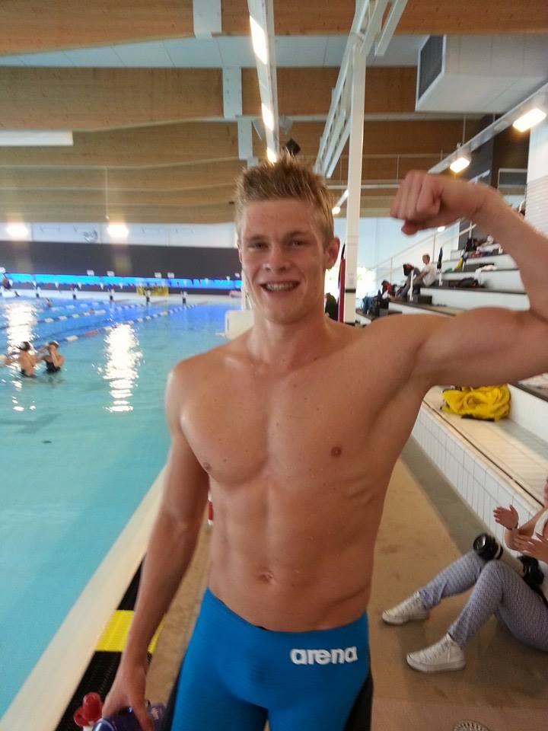
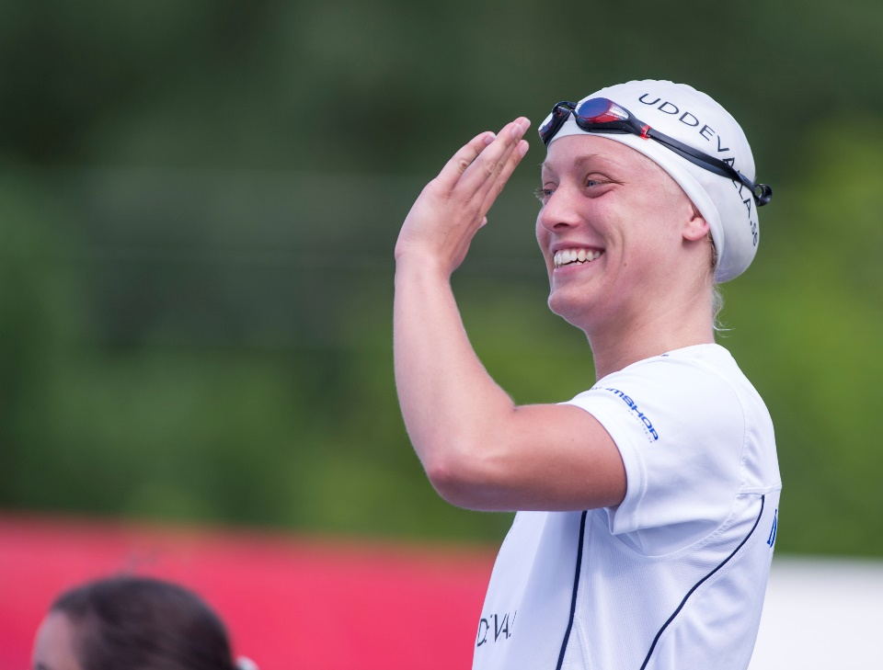

Slide 7
Ekonomi
Total omsättning: 5.5 miljoner (4500 kr/medlem)
Intäkter:
Intern verksamhet 1650 tkr
LOK bidrag 400 tkr
Lönebidrag 300 tkr
Sponsring 800 tkr
Projekt 250 tkr
UEIG 200 tkr
Café 600 tkr
Bingo 150 tkr
Egna arrangemang 350 tkr
Simshop, märken 250 tkr
Övr externa intäkter 550 tkr
Totalt 5500 tkr

Slide 8
Ekonomi
Utgifter:
Löner anställda 2000 tkr
Arvoden 330 tkr
Café 250 tkr
Kansli inkl maskin/tel 90 tkr
Redovisningstjänster 200 tkr
Utbildning/möten 100 tkr
Egna arrangemang 300 tkr
Simshop, märken 250 tkr
Breddverksamhet 30 tkr
Träningsverksamhet 50 tkr
Sponsring 100 tkr
Tävlingar/läger 1000 tkr
OS-Pool 400 tkr
Övr utgifter 200 tkr
Totalt 5300 tkr

Slide 9
Lite nyckeltal
Omsättning/medlem 4600 kr
Admincost/medlem 458 kr (550 tkr)
Operativcost/medlem 1700 kr (2050 tkr)
Lönekostnad/omsättning 48 % (2650 tkr)
Tävling/träning 26 % (1450 tkr)

Slide 10
Framtid
Styrkor Positionering, ekonomi, verksamhet
kvalité
Svaghet Upptagningsområde, faciliteter
Möjligheter Ny 50 inomhusanläggning
med familjebad
Hot 1 Att nuvarande simhall inte håller tills en ny står klar (ber 2019)
Hot 2 Ny 25 m inomhusanläggning med äventyrsbad

Slide 11
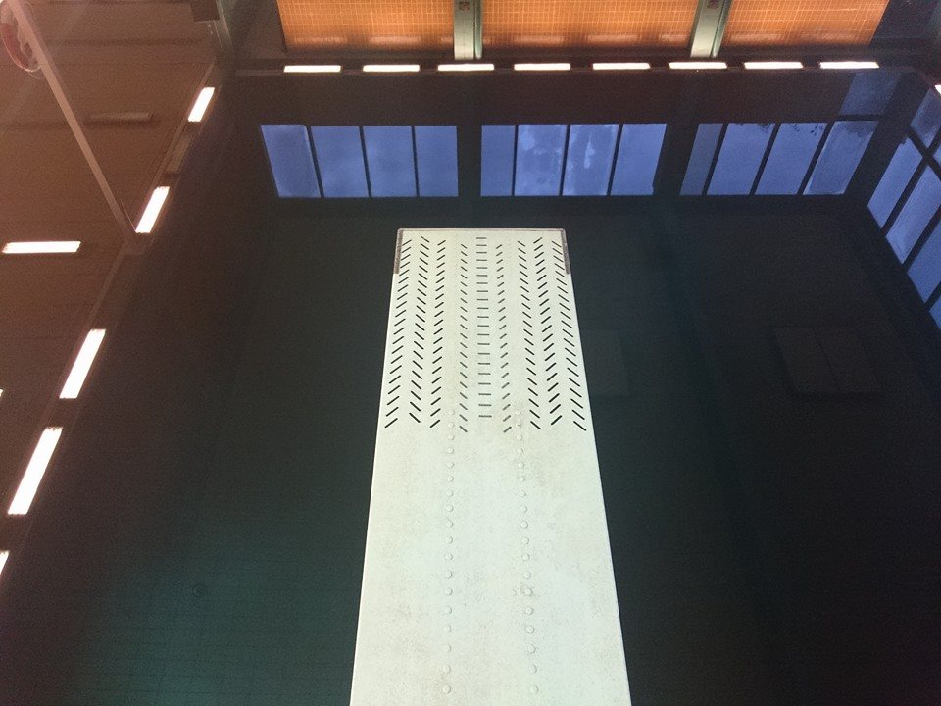
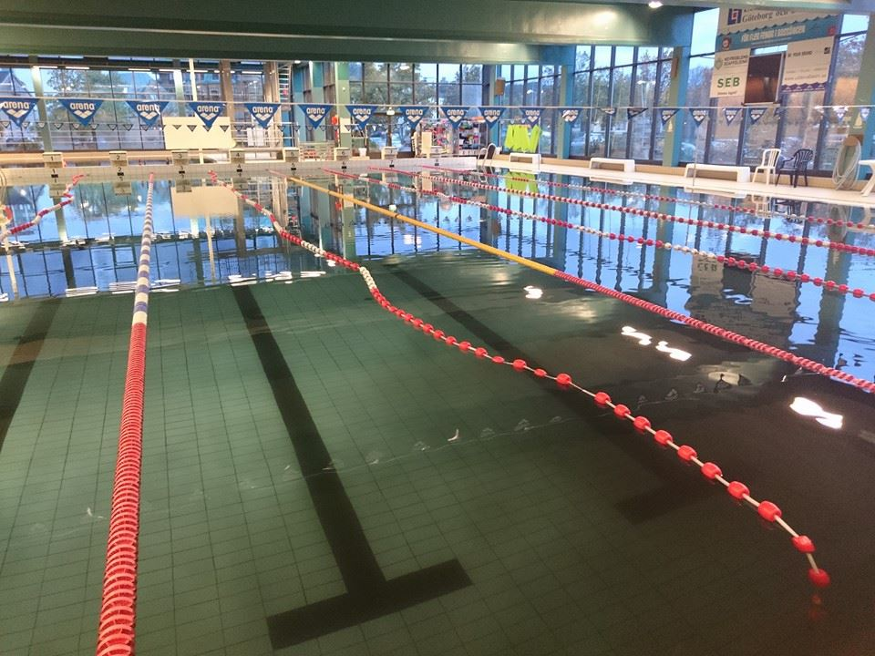
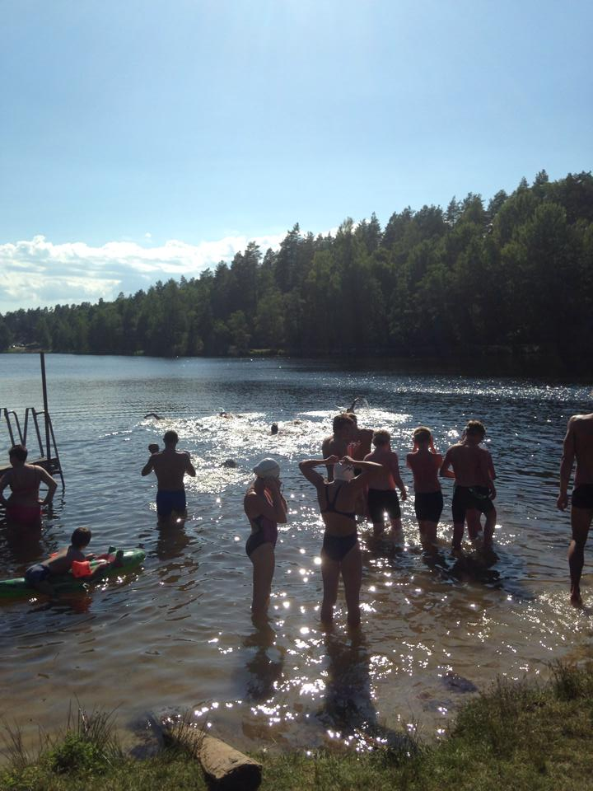
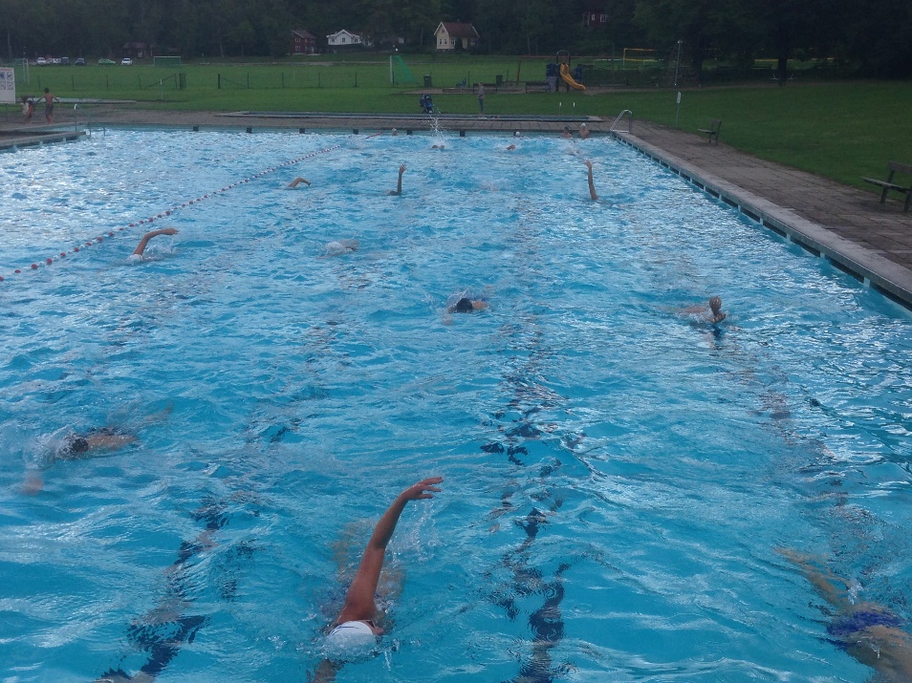

Slide 12
